Slide 1
Medical Classification
KDT 6기 open CV 미니프로젝트 4조
조혜리
김아란
박형준

Slide 2
목차
Medical classification
김아란
흉부 X-ray 분류
조혜리
뇌졸중 분류
박형준
피부질환 분류

Slide 3
Chest X-RAY Classification
4조
김아란

Slide 4
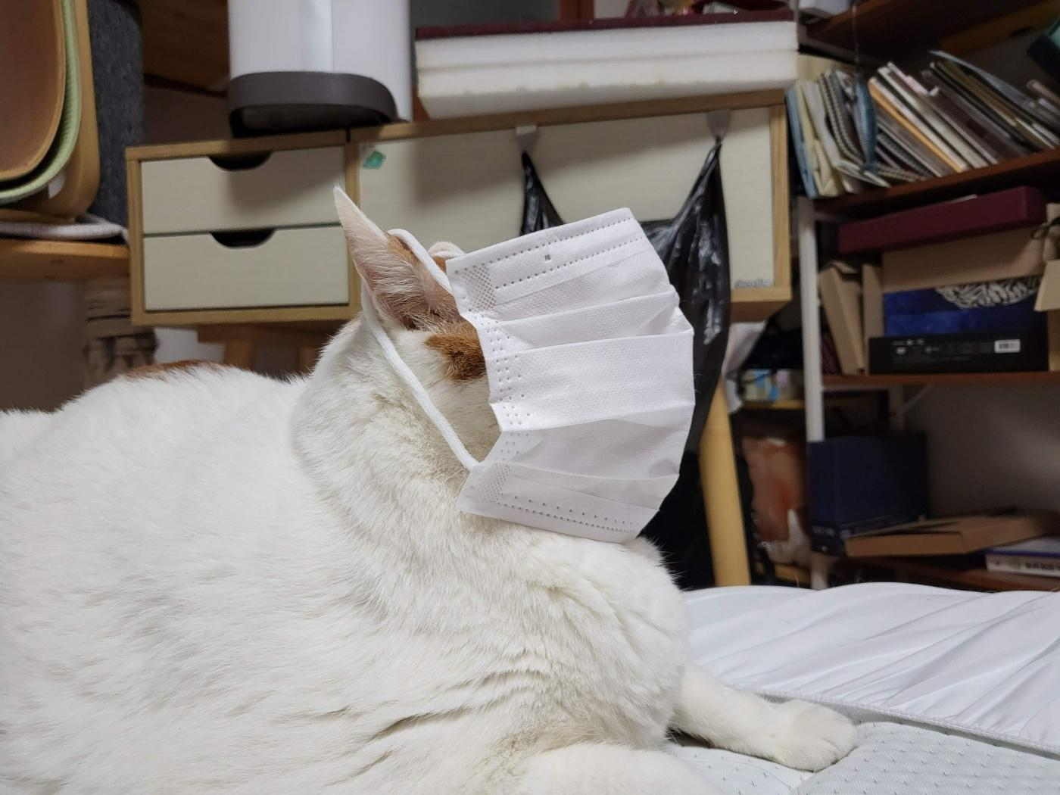
Medical Classification
KDT 6기 openCV 4조

Slide 5
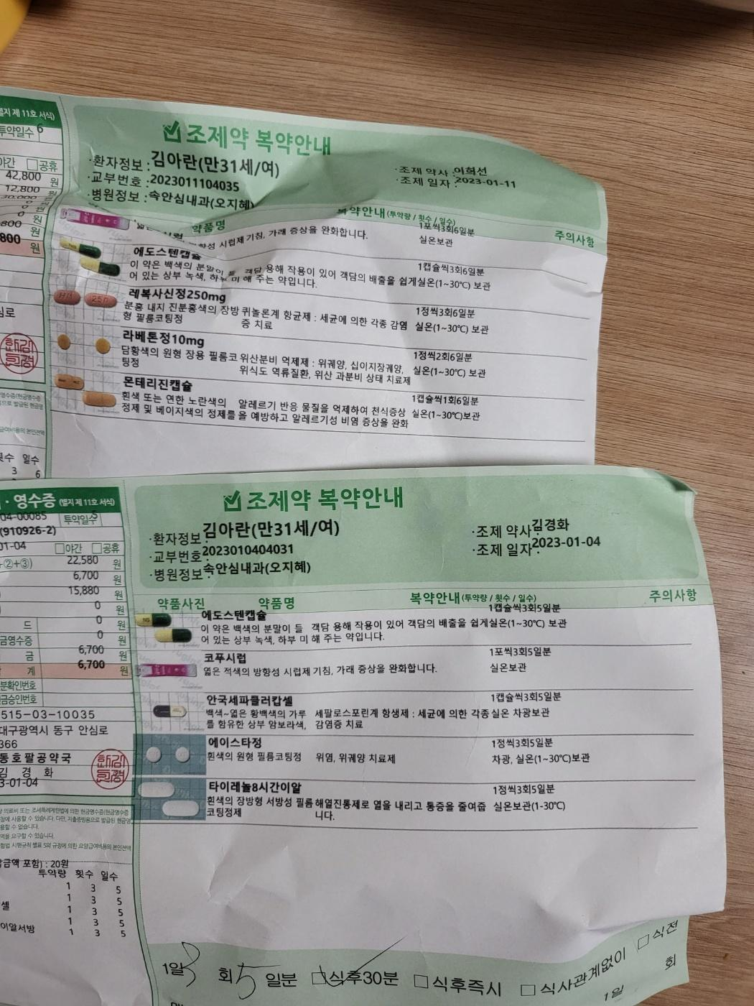
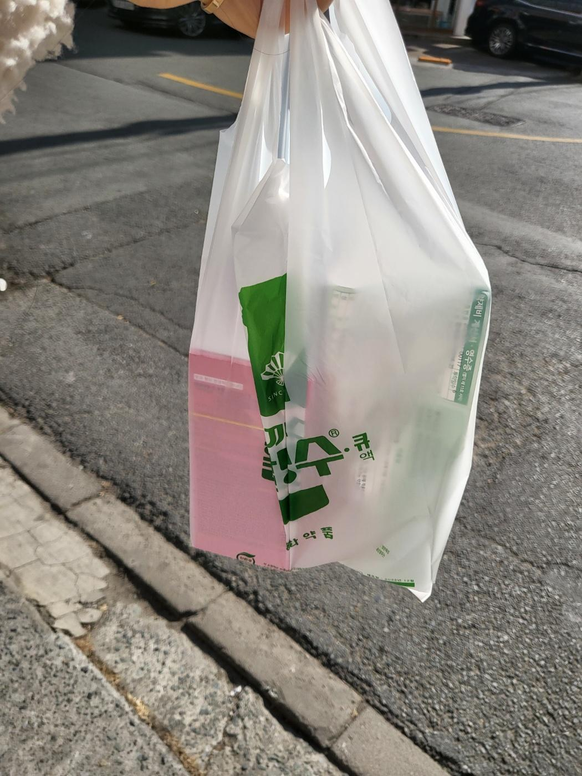
Medical Classification
KDT 6기 openCV 4조

Slide 6
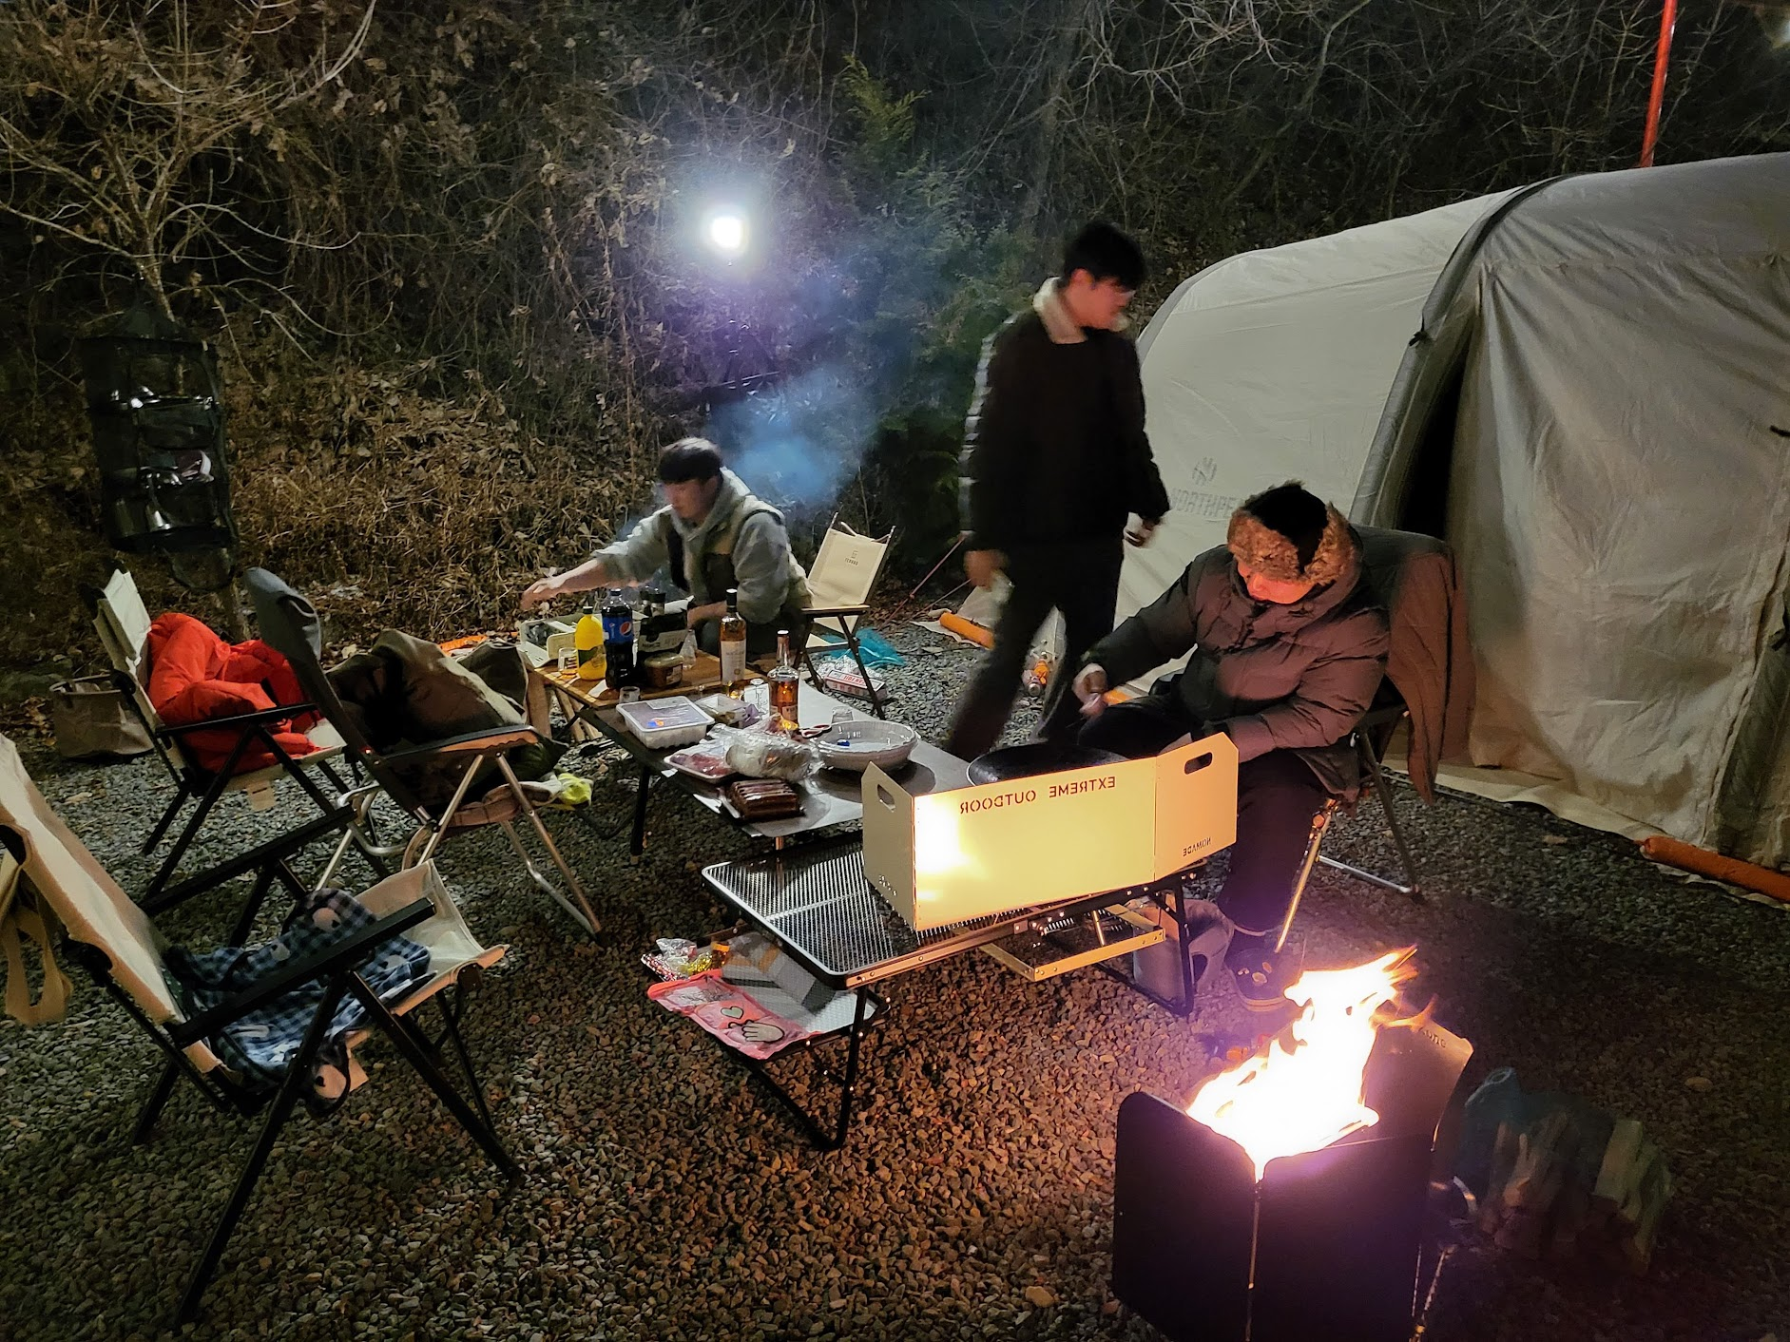
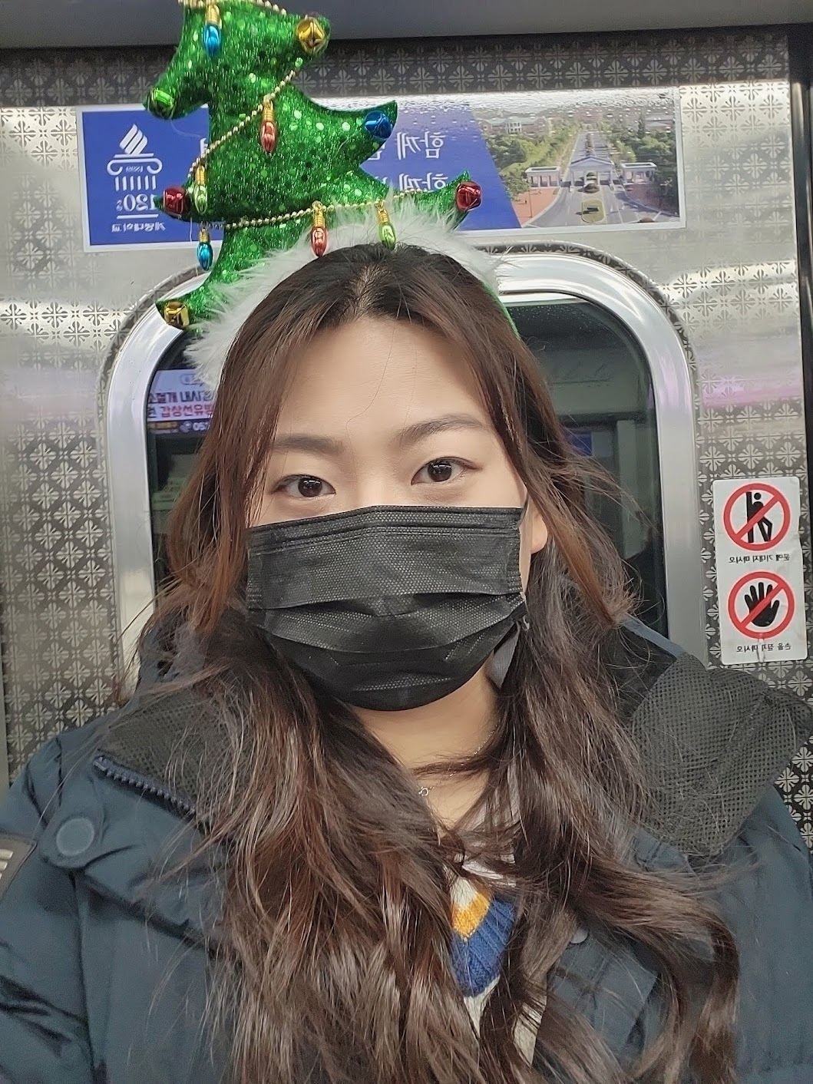
Medical Classification
KDT 6기 openCV 4조

Slide 7
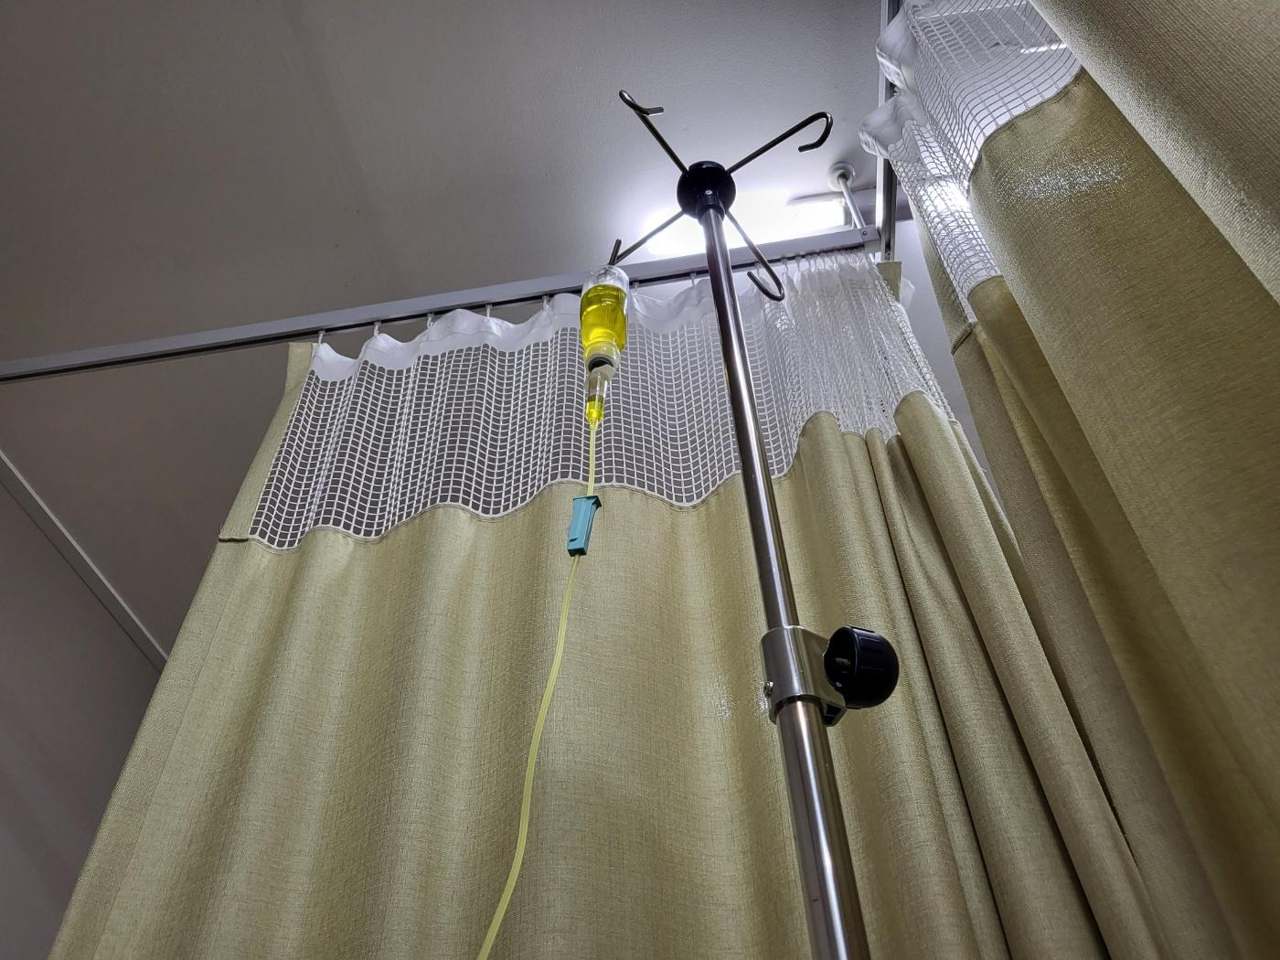
Medical Classification
KDT 6기 openCV 4조

Slide 8
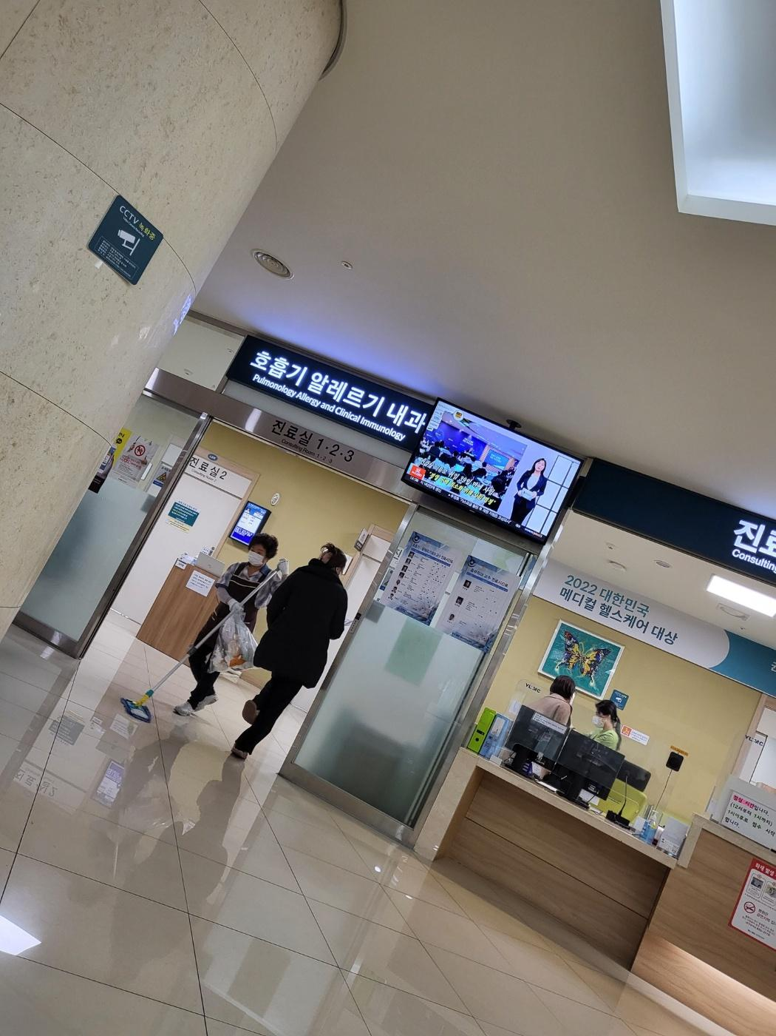
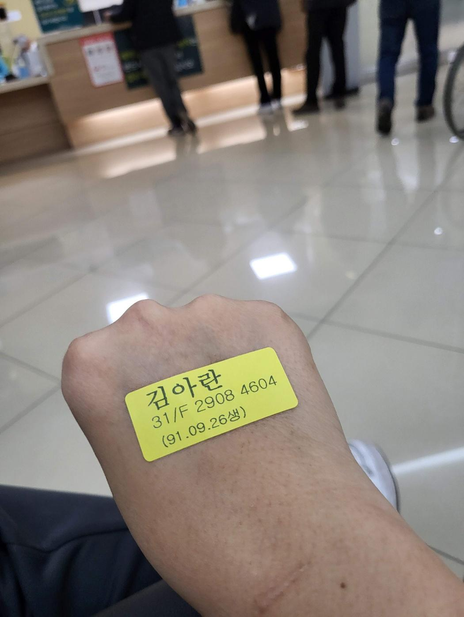
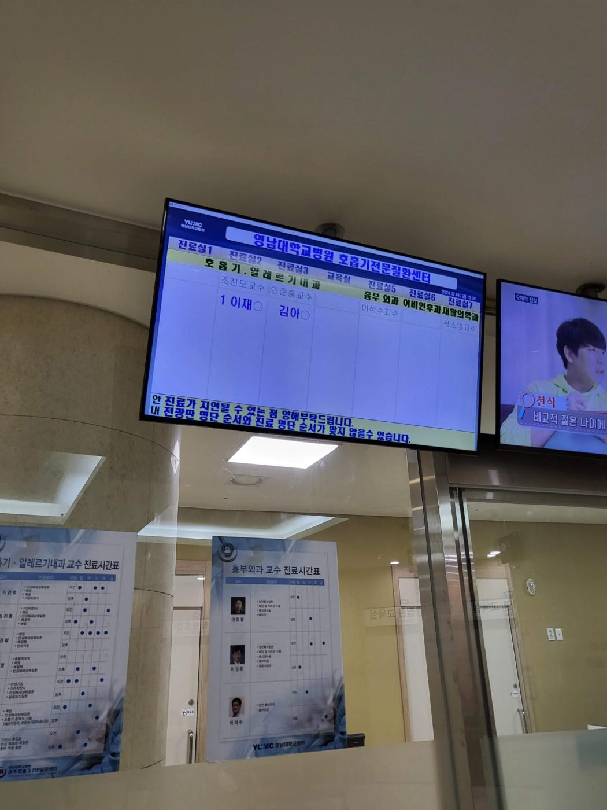
Medical Classification
KDT 6기 openCV 4조

Slide 9
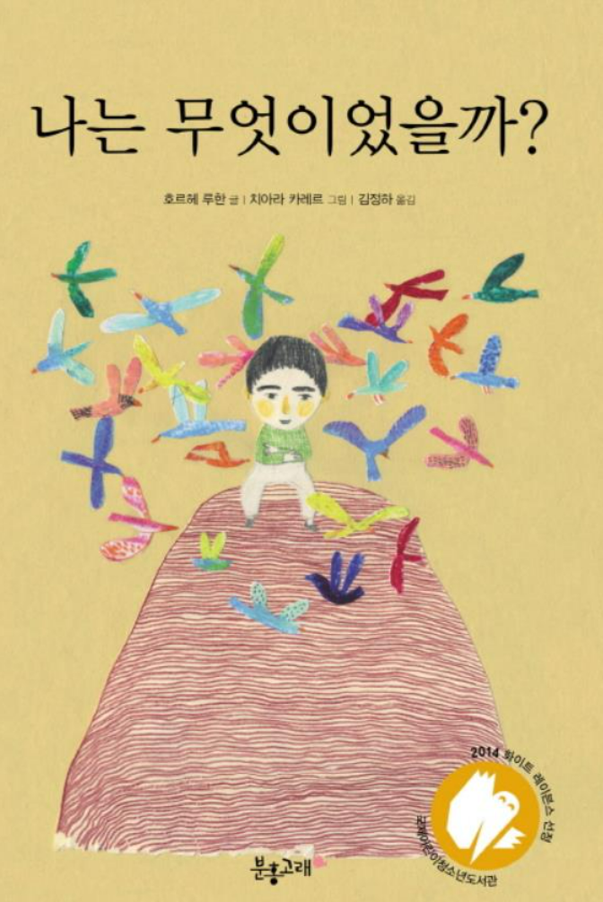
Medical Classification
KDT 6기 openCV 4조

Slide 10
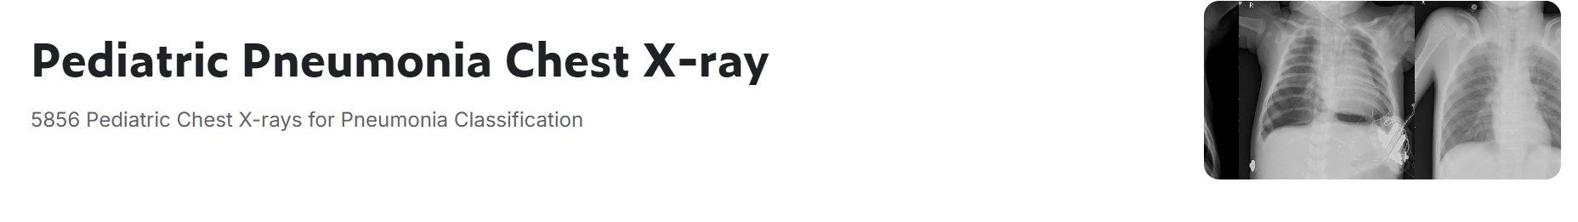
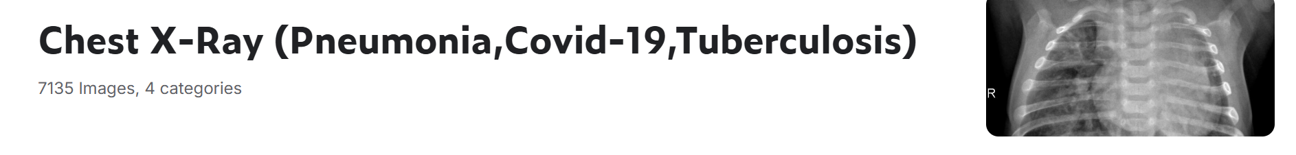
Medical Classification
KDT 6기 openCV 4조
Pediatric Pneumonia Chest X-ray (kaggle.com)
Chest X-Ray (Pneumonia,Covid-19,Tuberculosis) (kaggle.com)

Slide 11
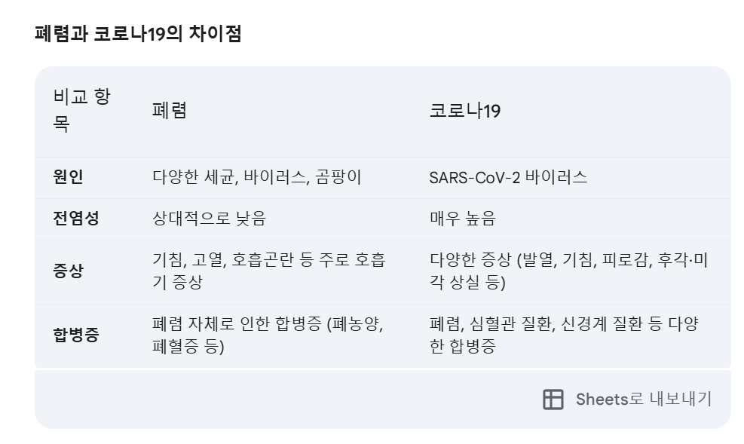
Medical Classification
KDT 6기 openCV 4조

Slide 12
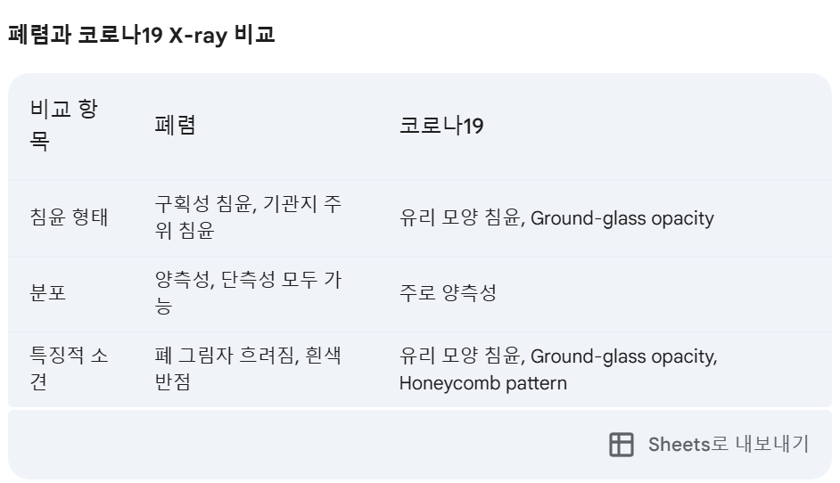
Medical Classification
KDT 6기 openCV 4조

Slide 13
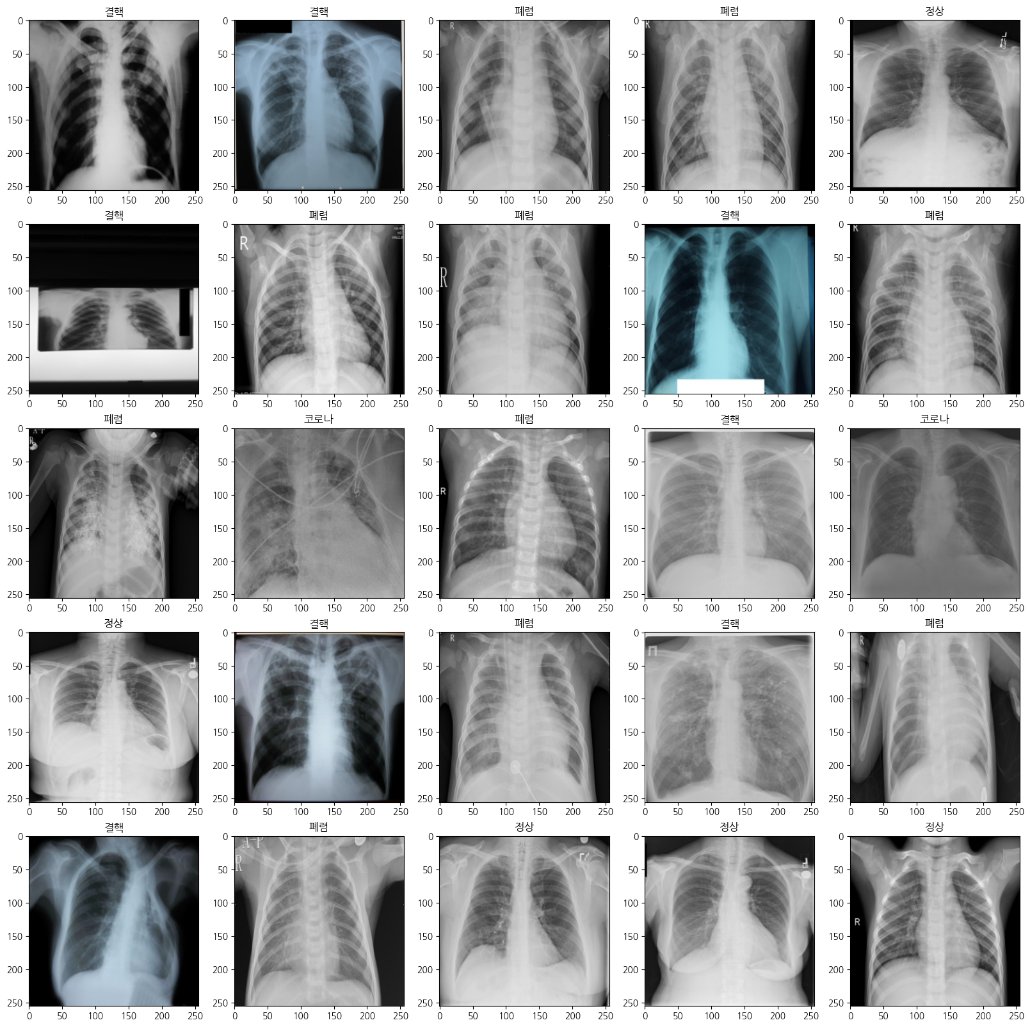
Medical Classification
KDT 6기 openCV 4조

Slide 14
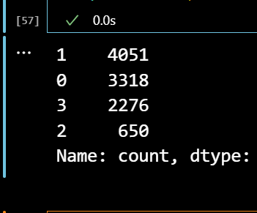
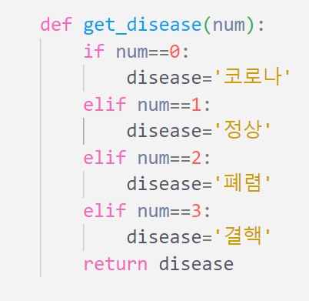
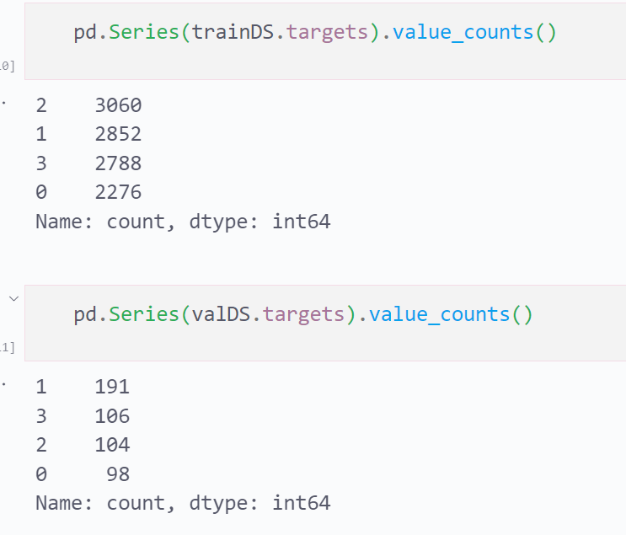
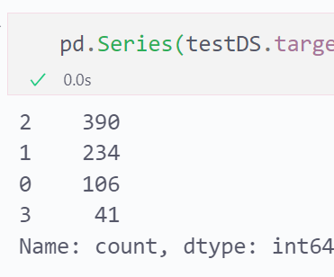
Medical Classification
KDT 6기 openCV 4조

Slide 15
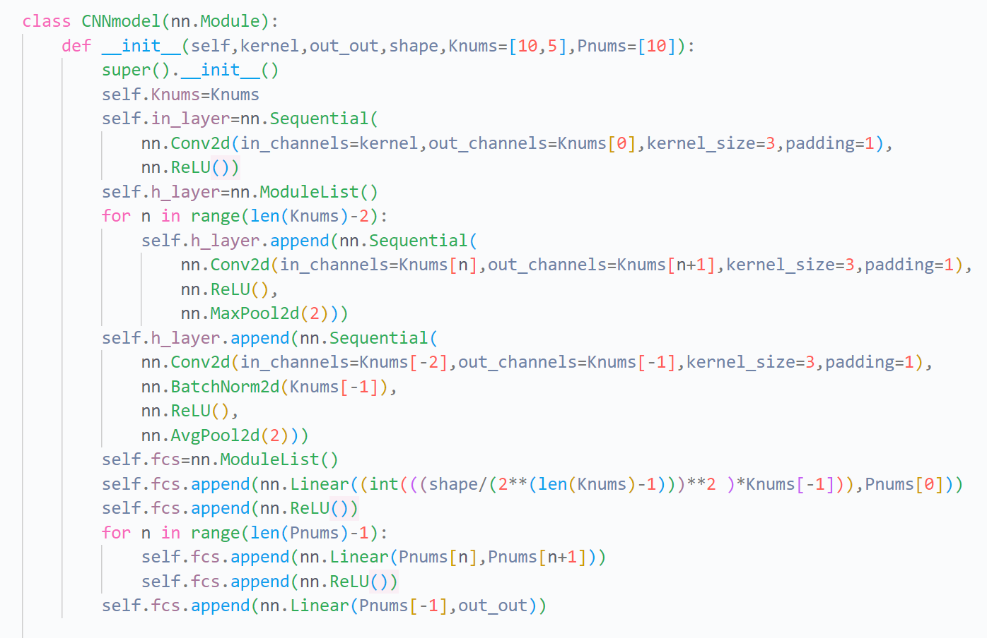
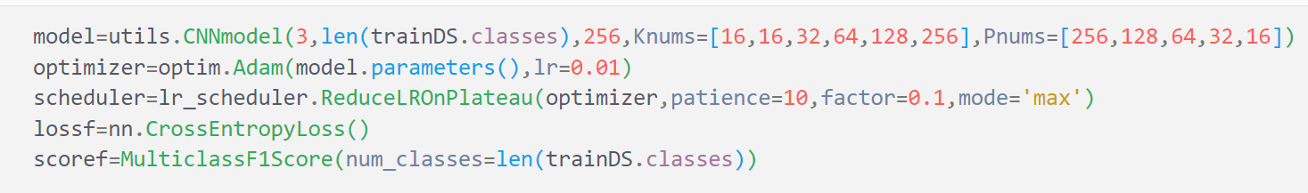
Medical Classification
KDT 6기 openCV 4조

Slide 16
Train Data Set
95.8%
Train Score
MulticlassF1Score
0.13
Train Loss
CrossEntropyLoss

Slide 17
Valid Data Set
97.8%
Val Score
MulticlassF1Score
0.07
Val Loss
CrossEntropyLoss

Slide 18
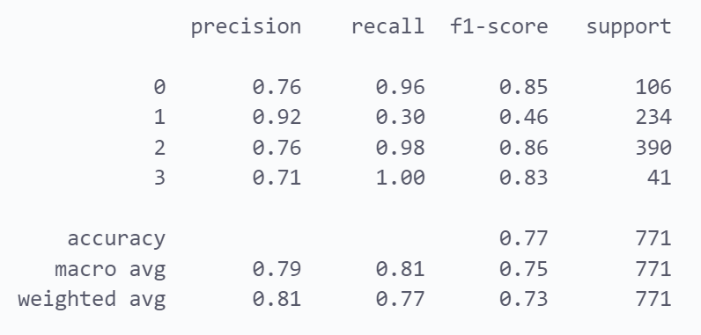
Medical Classification
KDT 6기 openCV 4조

Slide 19
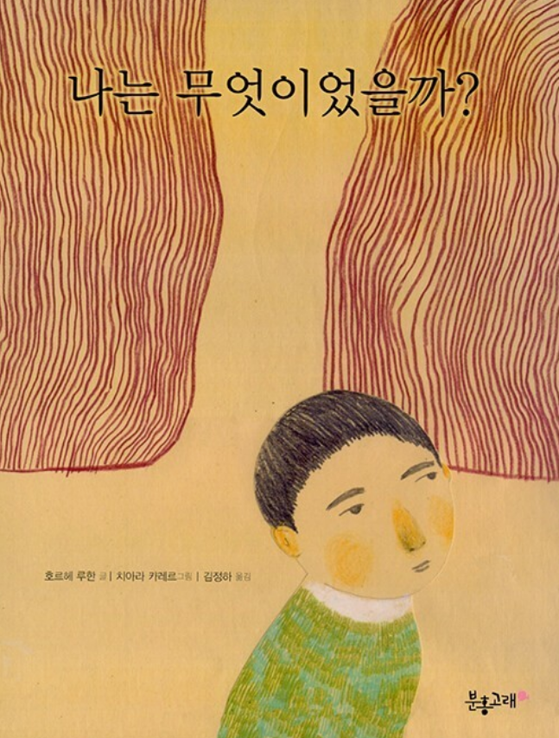
Medical Classification
KDT 6기 openCV 4조

Slide 20
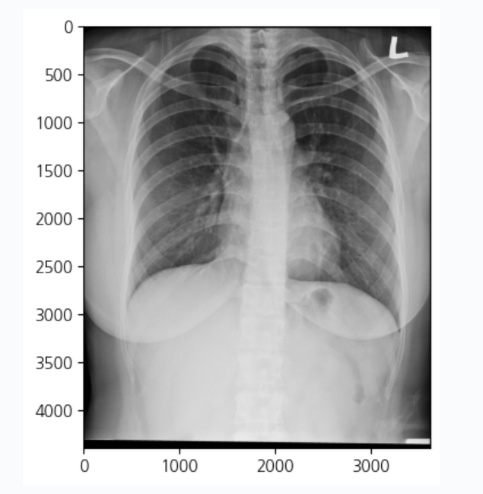
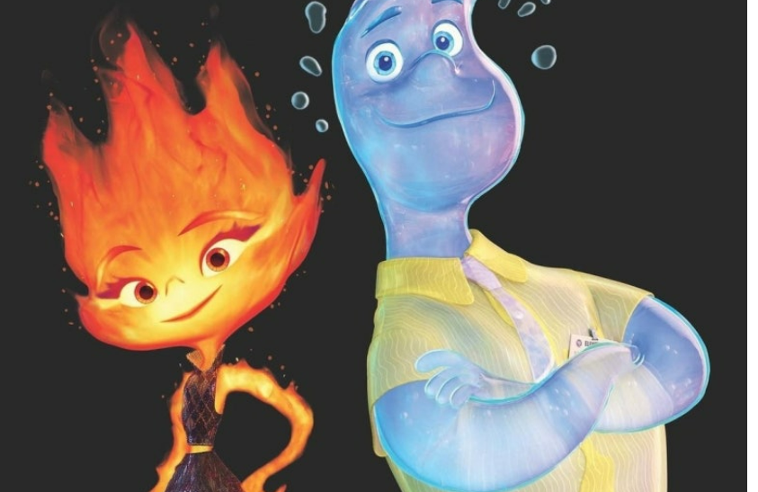
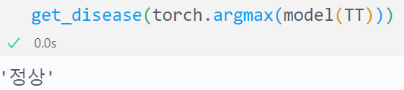
Medical Classification
KDT 6기 openCV 4조
18.02.03 김아란 환자

Slide 21
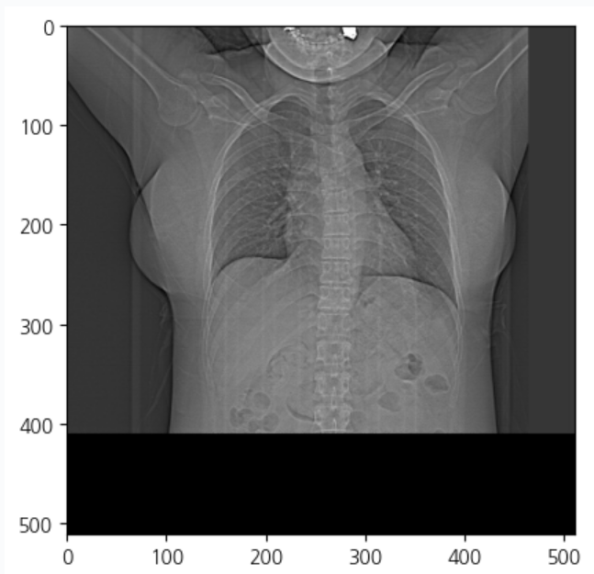
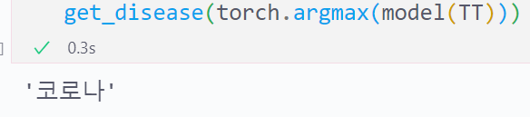
Medical Classification
KDT 6기 openCV 4조
22.12.29 김아란 환자

Slide 22
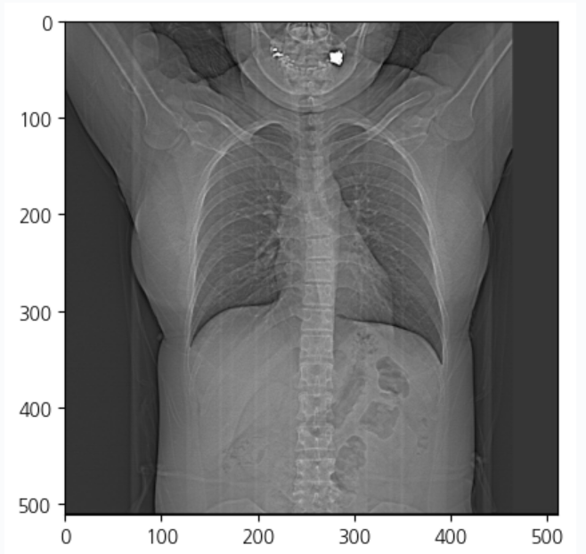
Medical Classification
KDT 6기 openCV 4조
23.1.24 김아란 환자

Slide 23
안면 부분마비 분류를 통한 뇌졸중 가능성 진단 모델
4조
4조
조혜리
조혜리

Slide 24
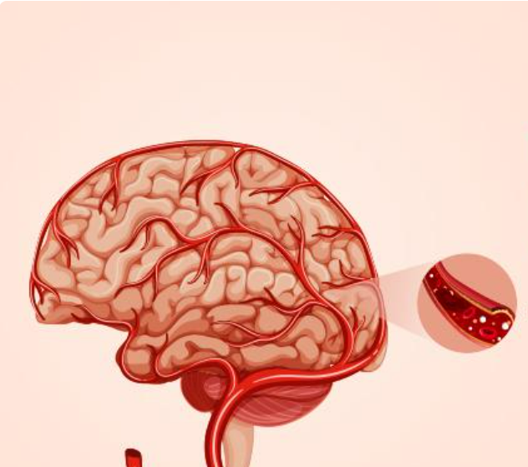
주제 선정 이유
뇌졸중
전세계 사망원인 2위
성인 4명 중 1명
뇌졸중 경험자 1억명 이상
국민 보건에 중요
Notes:
먼저 저의 주제 선정이유입니다.
사람들이 어떤 병으로 가장 많이 죽을 까요?
1위는 심장병, 2위가 뇌졸중입니다.
전세계적으로 뇌졸중은 굉장히 흔한 사망 원인입니다.
WHO의 통계에 따르면 1억명이상이 뇌졸중 경험이 있다고 합니다.
전세계적으로 성인 4명 중 1명이 평생동안 한번은 뇌졸중을 경험할 것입니다. 저희 중 7명입니다. 그렇게 생각하시면 더 와닿죠
올해 1200만명 이상이 인생 첫 뇌졸중을 경험할 것 이고 650만명이 그로 인해 사망할 것입니다.
이렇게 흔한 질병인 뇌졸중을 초기 증상으로 진단하고 위험성을 환자에게 알려줄 수 있다면 국민보건에 큰 도움이 될 것이라고 생각하여 주제를 선정하게 되었습니다.

Slide 25
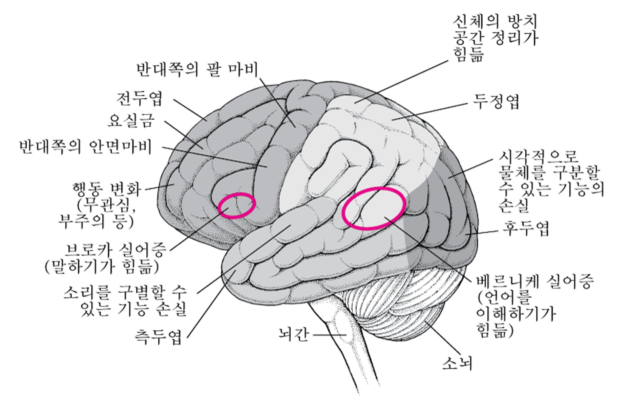
뇌졸중
뇌졸중에 대하여
뇌 혈관이 차단되거나
출혈 발생
위치에 따라 다른 증상
일반적으로 한쪽 뇌만 손상
손상된 뇌의 반대편 신체에 나타남
Notes:
뇌졸중은 뇌혈관이 차단되거나 출혈이 발생하면서 생기는 병인데요. 이 출혈이 발생한 정확한 위치에 따라 증상이 달라집니다. 일반적으로 한쪽 뇌만 손상이 되고 손상된 뇌의 반대편 신체에 증상들이 나타나게 됩니다.
.

Slide 26
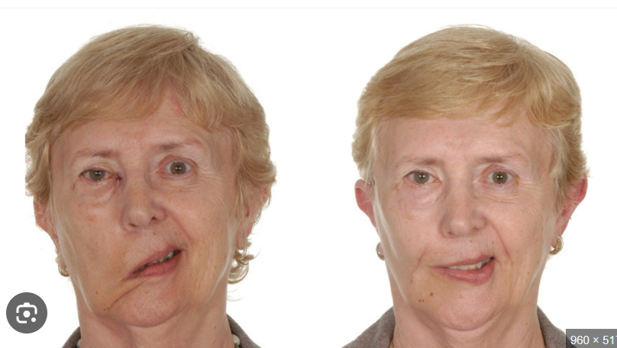
뇌졸중
Medical Classification
KDT 6기 openCV 4조
대표적인 증상 중 하나
부분적 안면 마비
비대칭, 일그러짐
보통 표정과 상이함
Notes:
이렇게 한쪽 얼굴이 마비되는 증상은 뇌졸중의 대표적인 증상 중 하나인데요
주로 비대칭, 일그러짐을 보이고 한눈에 봐도 보통 표정과 눈에 띄게 상이합니다.
사람들이 쉽게 알아차릴 수 있는 이런 시각적 증상을 어떻게 진단에 더 활용할 수 있을까 생각하다 이런 아이디어가 떠올랐습니다.

Slide 27
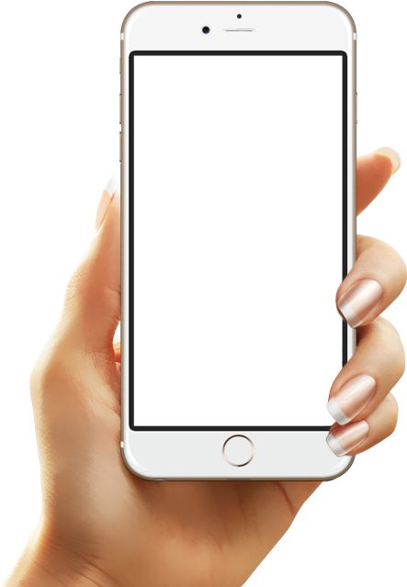
뇌졸중
Medical Classification
KDT 6기 openCV 4조
Notes:
확실하지 않을 때, 어떤 사람의 얼굴을 앱으로 찍어 뇌졸중 가능성 판단을 받을 수 있으면 어떨까.
긴가민가 한 상황에서 골든타임을 놓치지 않고 치료를 받을 수 있는 좋은 방법이라고 생각했습니다.
이렇게 보통사람의 얼굴은 //
// 뇌졸중 가능성 낮음으로 뜨고

Slide 28
뇌졸중
Medical Classification
KDT 6기 openCV 4조
뇌졸중 가능성 낮음
Notes:
확실하지 않을 때, 어떤 사람의 얼굴을 앱으로 찍어 뇌졸중 가능성 판단을 받을 수 있으면 어떨까.
긴가민가 한 상황에서 골든타임을 놓치지 않고 치료를 받을 수 있는 좋은 방법이라고 생각했습니다.
이렇게 보통사람의 얼굴은 //
// 뇌졸중 가능성 낮음으로 뜨고

Slide 29
뇌졸중
Medical Classification
KDT 6기 openCV 4조
Notes:
뇌졸중으로 인해 안면마비가 온 환자의 얼굴은 //
// 뇌졸중 가능성이 높으니 응급실 방문을 권고하는 모델을 만드는 것이 이번 프로젝트에서 저의 목표였습니다.

Slide 30
뇌졸중
Medical Classification
KDT 6기 openCV 4조
! 위급 !
응급실 방문 요망
뇌졸중 가능성 높음
Notes:
뇌졸중으로 인해 안면마비가 온 환자의 얼굴은 //
// 뇌졸중 가능성이 높으니 응급실 방문을 권고하는 모델을 만드는 것이 이번 프로젝트에서 저의 목표였습니다.

Slide 31
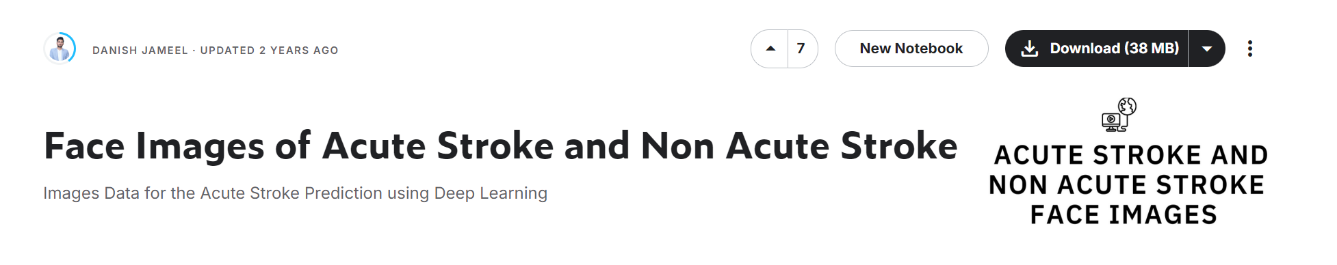
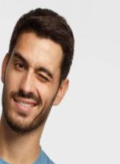
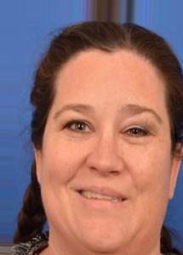
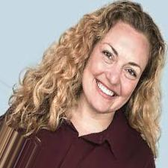
데이터 출처
Medical Classification
KDT 6기 openCV 4조
뇌졸중 아님
뇌졸중 아님
뇌졸중 의심
Notes:
데이터는 KAGGLE에서 받았습니다.
2가지 클래스로 이루어진 데이터인데요
NO STROKE, 뇌졸중 아님 과 STROKE, 뇌졸중으로 나뉘는 데이터 였습니다.
이렇게 뇌졸중아님에는 보통 표정을 짓고있는 얼굴도 있고 찡그린 표정의 얼굴도 있었습니다 .
보통 찡그린 표정의 얼굴과 뇌졸중으로 인한 안면 비대칭 마비를 분류해내는 것이 이번 모델의 가장 힘든 점이자 중점이라고 보았습니다.

Slide 32
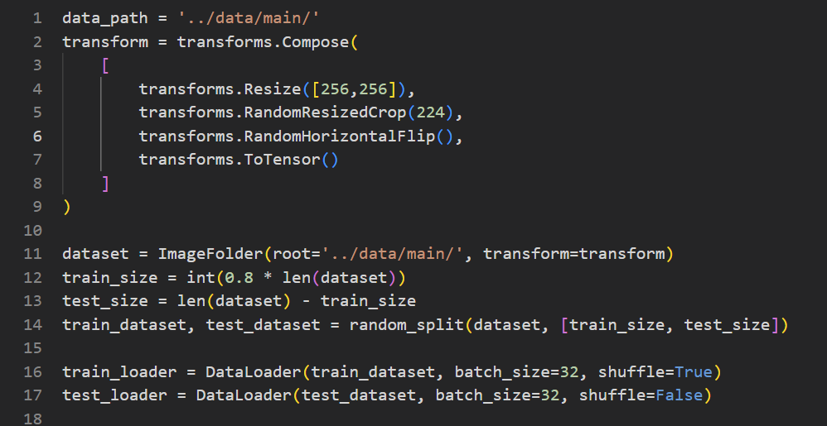
전처리
Medical Classification
KDT 6기 openCV 4조
Notes:
데이터 전처리 과정입니다.
Transform을 통해 이러한 전처리를 거쳐 train과 test를 나누어주었습니다.

Slide 33
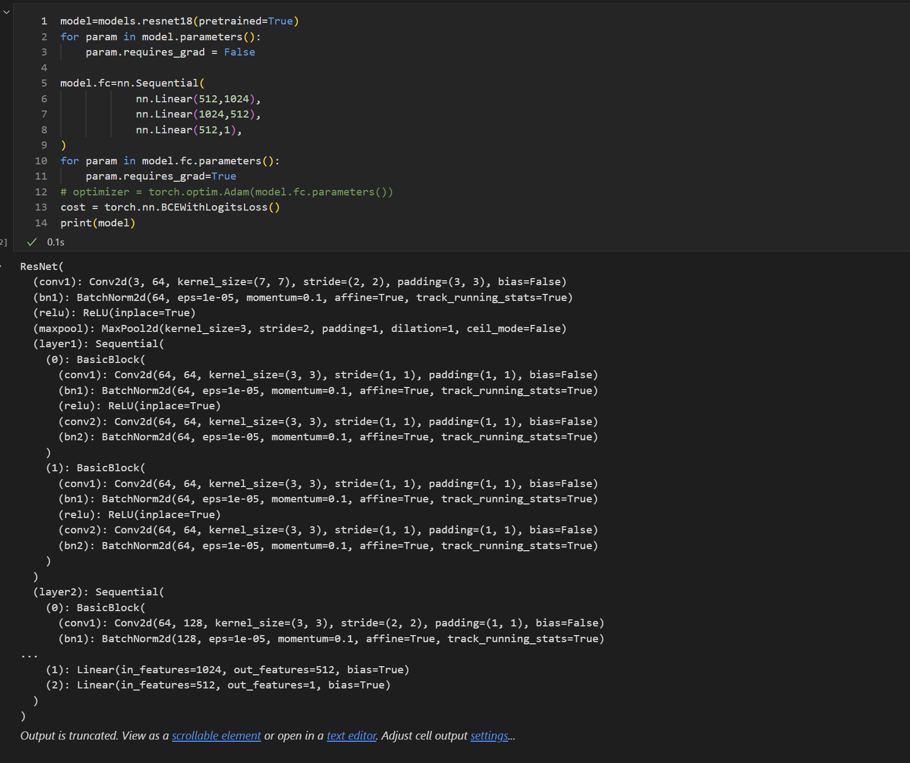
ResNet-18
Medical Classification
KDT 6기 openCV 4조
Notes:
모델은 ResNet-18 전이학습을 사용하였습니다.
ResNet-18에 이러한 함수들의 sequential로 된 fc layer를 더해주었고 loss는 이진분류이기 때문에 BCEWith LogitsLoss를 사용하였습니다.

Slide 34
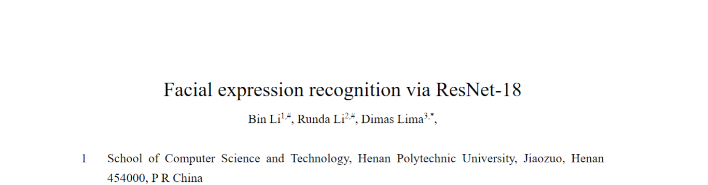
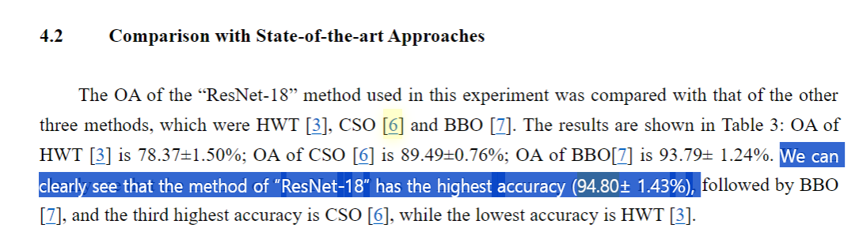
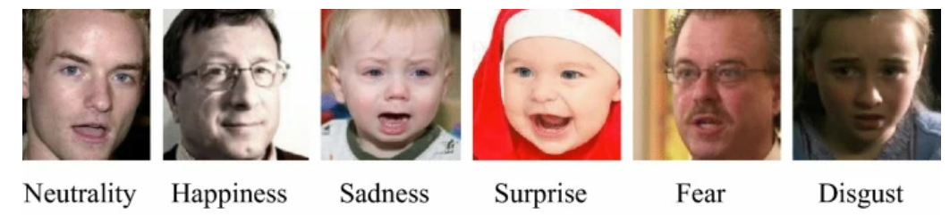
모델 선정 이유
Notes:
ResNet-18을 선정한 이유는 모델을 선정하기 앞서 얼굴 표정 분류에 좋은 모델을 조사해보았는데 ResNet-18 성능이 테스트해본 여러 모델중 성능이 가장 좋았다는 논문을 보게되어
참고하였습니다.
HWT [3], CSO [6] and BBO [7]. 중 ResNet-18 이 가장 성능이 좋다는 논문
얼굴 표정

Slide 35
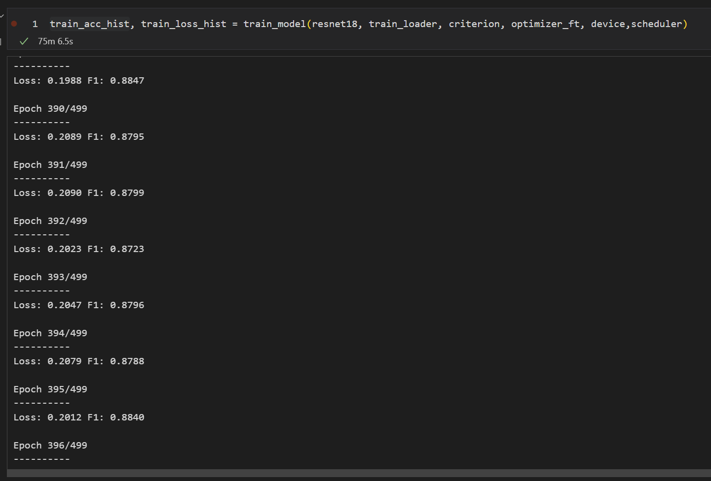
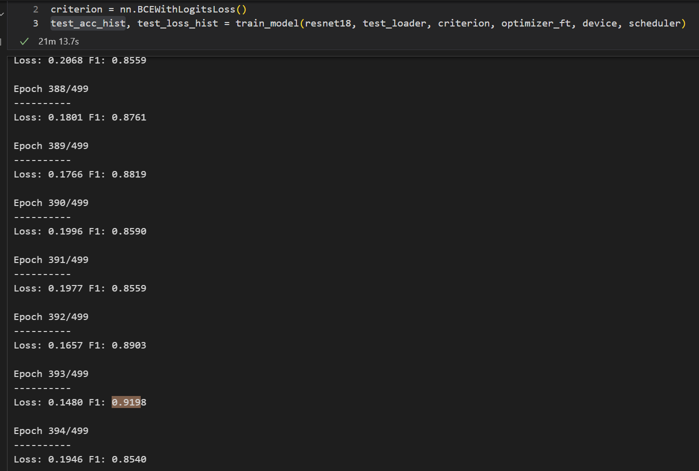
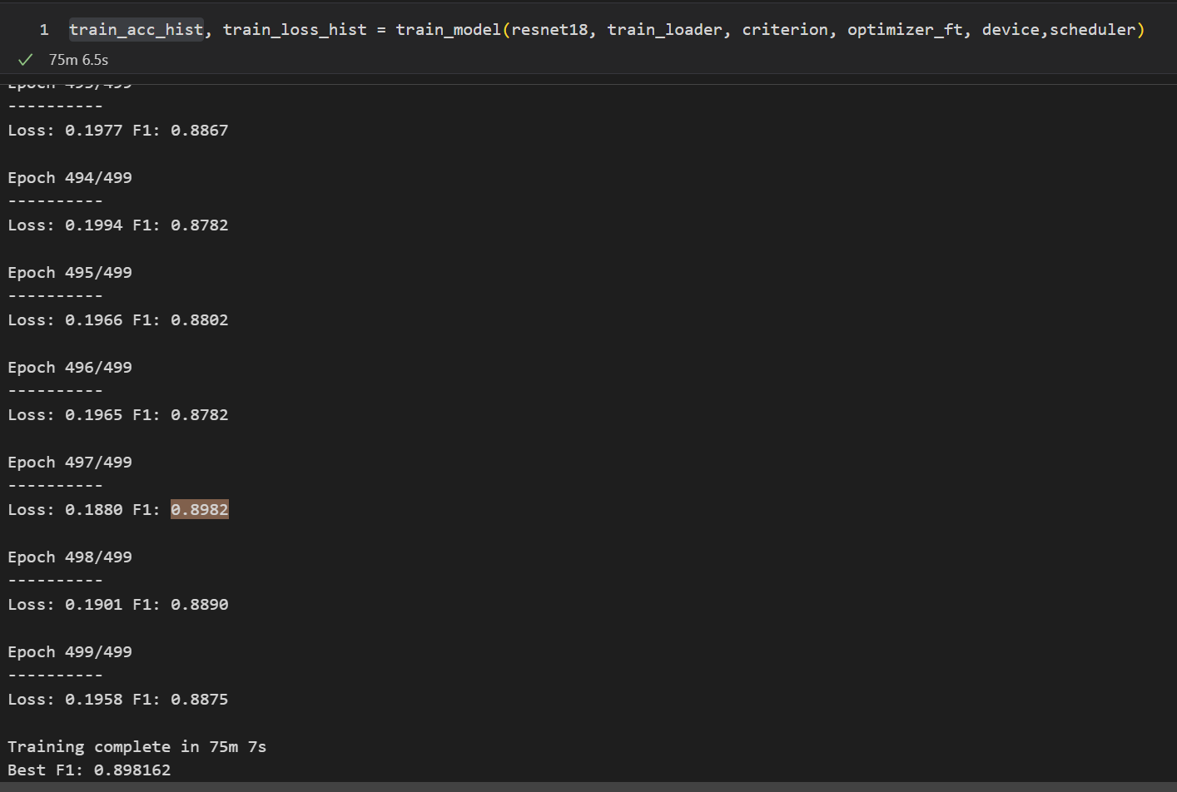
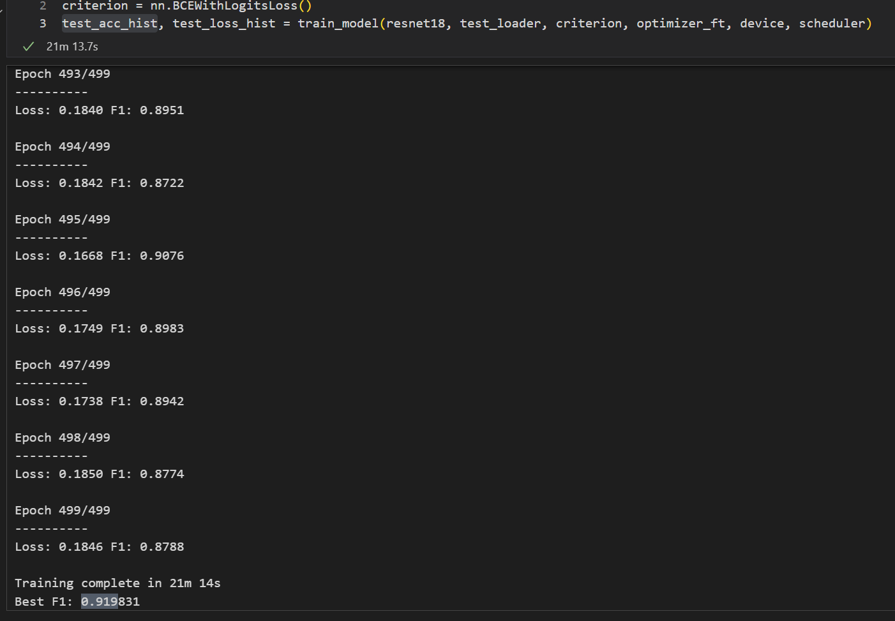
결과
Medical Classification
KDT 6기 openCV 4조
TRAIN
TEST
Notes:
최종적으로 best model의 테스트 F1 Score는 0.92였습니다.

Slide 36
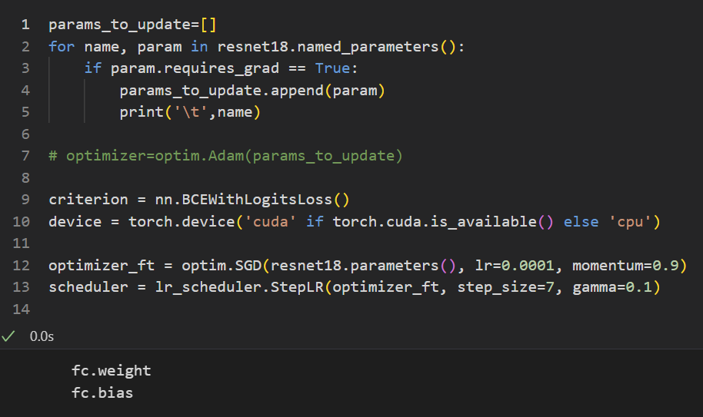
최적화
Medical Classification
KDT 6기 openCV 4조
Notes:
최적화 과정들입니다.
여러 시행착오를 거쳐 가장 높은 스코어를 보여준 조건들인데요
Learning rate을 0.0001로 설정한 SGD 옵티마이져와 lr 스케쥴러를 사용하니 가장 높은 점수를 보여주었습니다.

Slide 37
뇌졸중
Medical Classification
KDT 6기 openCV 4조
뇌졸중 가능성이 높음
뇌졸중 가능성이 낮음
Notes:
의료데이터이기 때문에 0.92 % 의 정확도로 확실히 뇌졸중이다 / 아니다 로 진단함에 위험이 있습니다.
그래서 뇌졸중 가능성이 낮음, 가능성이 높음 이렇게 확률적으로 분류를 하기로 하였습니다.

Slide 38
뇌졸중
Medical Classification
KDT 6기 openCV 4조
응급실 방문 요망
뇌졸중 가능성이 높음
뇌졸중 가능성이 낮음
Notes:
그리고 뇌졸중 가능성이 있는 경우 응급실 방문을 권고하는 식으로 할 수 있겠다고 보았습니다.
웹 구현은 3가지 모델을 한번에 형준님이 다음 순서에 발표하도록 하겠습니다.

Slide 39
결론
Medical Classification
KDT 6기 openCV 4조
모델 개선과 보완이 요구됨
안면마비로 뇌졸중 간단 진단 솔루션의 가능성
Notes:
결론적으로 이 모델을 실제 생활에서 쓰기에는 의료 솔루션의 특성상 훨씬 더 높은 정확도와 재현율 등이 요구되어 모델 개선과 보완이 필요하지만
한편으로는 안면마비로 뇌졸중 응급상황을 간단하게 스마트폰으로 판단할 수 있는 진단 솔루션의 가능성을 보았다는 것이 저의 결론입니다 .

Slide 40
피부 질병 다중분류
4조
박형준

Slide 41
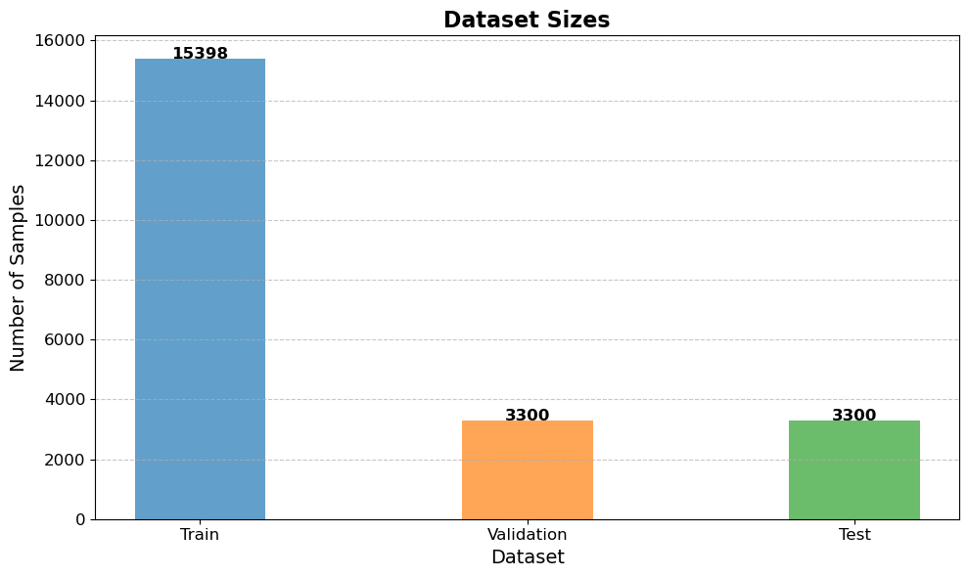
Medical Classification
KDT 6기 openCV 4조

Slide 42
Train Data Set
35.8%
Train Score
MulticlassF1Score
2.13
Train Loss
CrossEntropyLoss

Slide 43
Valid Data Set
28.8%
Val Score
MulticlassF1Score
2.37
Val Loss
CrossEntropyLoss

Slide 44
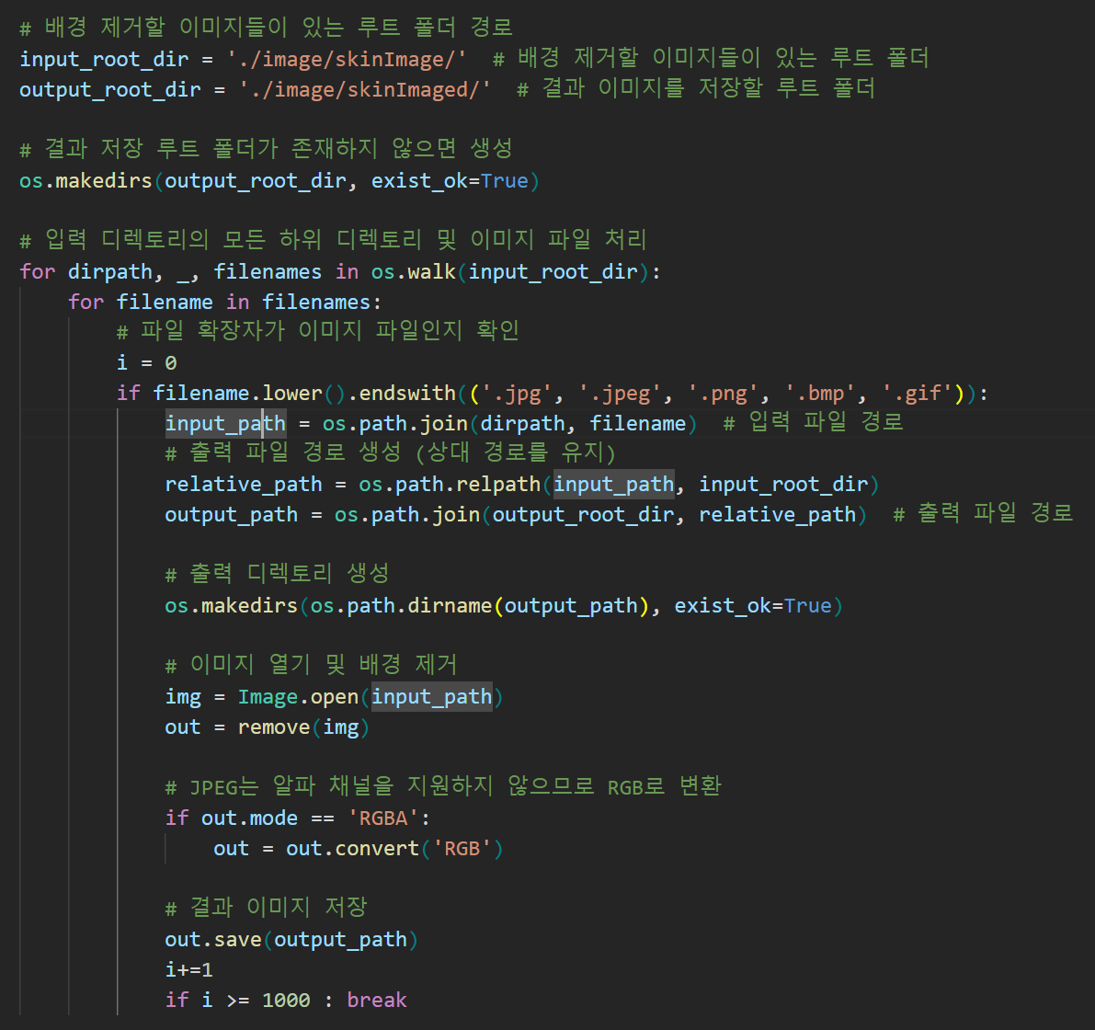
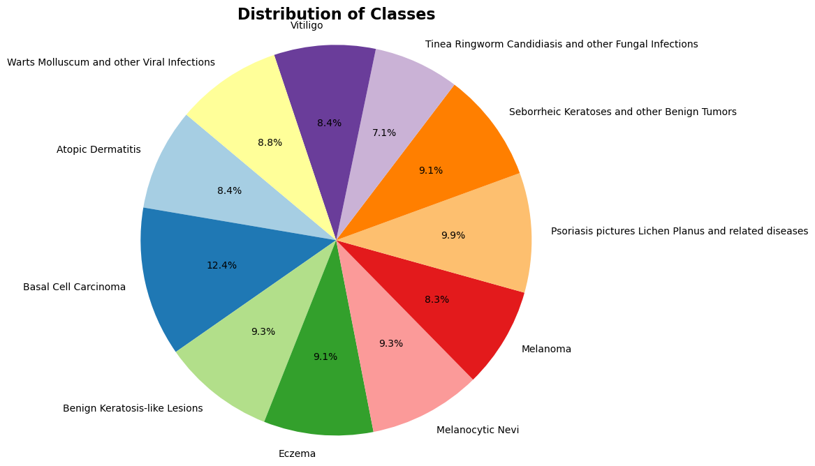
Medical Classification
KDT 6기 openCV 4조

Slide 45

Medical Classification
KDT 6기 openCV 4조

Slide 46

Medical Classification
KDT 6기 openCV 4조

Slide 47
Train Data Set
2.88%
Train Score
MulticlassF1Score
2.03
Train Loss
CrossEntropyLoss

Slide 48
Valid Data Set
23%
Val Score
MulticlassF1Score
2.17
Val Loss
CrossEntropyLoss

